Slide 1





LabSi
Дизайн молекул
для исследовательских приложений

Slide 2
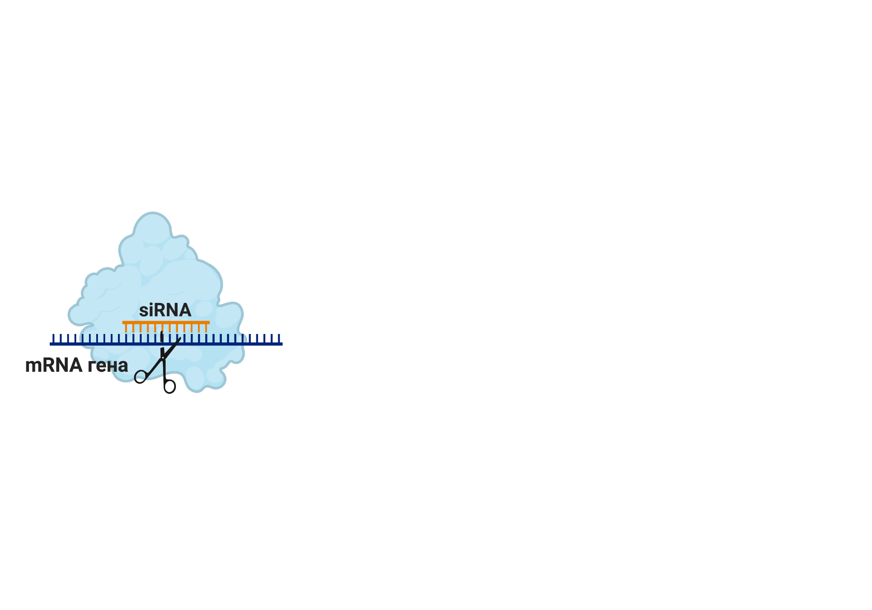
siRNA
Метод изучения функции гена
Используются в лабораториях
Удобны в использовании
Сложность с их дизайном

Slide 3
siRNA
Метод изучения функции гена
Используются в лабораториях
Удобны в использовании
Сложность с их дизайном

Slide 4

ДИЗАЙН
Дизайн siRNA - это подбор мишени
ген
0
10к

Slide 5
ДИЗАЙН
Дизайн siRNA - это подбор мишени
0
ген
10к
siRNA
0
20

Slide 6
ДИЗАЙН
Дизайн siRNA - это подбор мишени
0
ген
10к

Slide 7
ДИЗАЙН
Дизайн siRNA - это подбор мишени
0
ген
10к

Slide 8
ДИЗАЙН
Дизайн siRNA - это подбор мишени
0
ген
10к

Slide 9


ПРОБЛЕМА
Дизайн
Синтез
Тестирование
siRNA

Slide 10
ПРОБЛЕМА
Дизайн
Синтез
Тестирование
siRNA

Slide 11
ПРОБЛЕМА
Дизайн
Синтез
Тестирование
siRNA
Компании/
другие лаборатории

Slide 12
ПРОБЛЕМА
Дизайн
Синтез
Тестирование
siRNA
Компании (Синтол)/
другие лаборатории
Ученый

Slide 13
ПРОБЛЕМА
Дизайн
Синтез
Тестирование
siRNA
Компании (Синтол)/
другие лаборатории
Ученый

Slide 14
ПРОБЛЕМА
2 недели - 6 месяцев
Дизайн
Синтез
Тестирование
siRNA
>5 циклов, 10 тыс. руб./молекула

Slide 15
РЕШЕНИЕ
Дизайн
Синтез
Тестирование
siRNA
Алгоритм LabSi

Slide 16
РЕШЕНИЕ
1 неделя
LabSi
siRNA

Slide 17
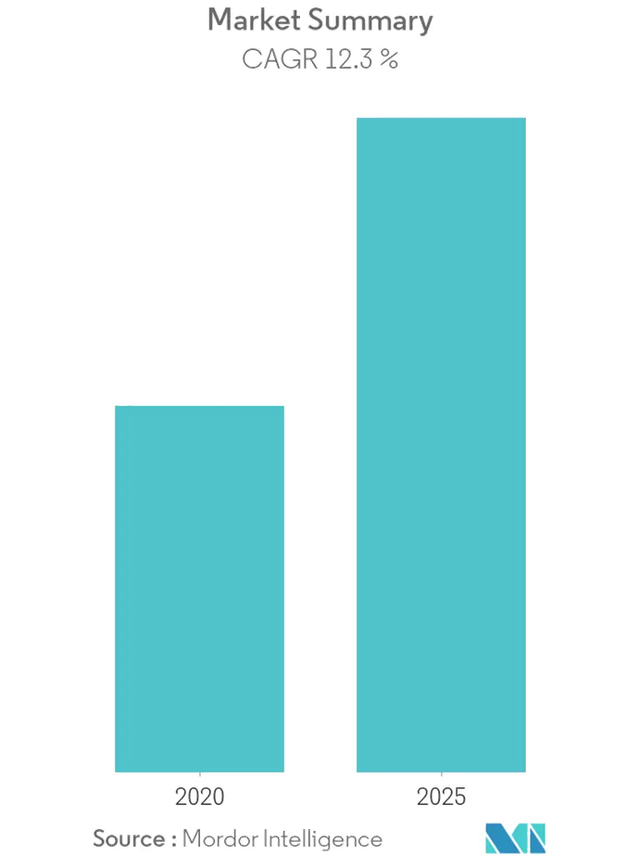
ОБЪЕМ РЫНКА И ТРЕНДЫ
Рынок олигонуклеотидов растет
PubMed: за 2021 год более 6 тысяч исследовательских работ, в которых упоминается siRNA

Slide 18



КОНКУРЕНТЫ
Другие алгоритмы
LabSi
Уникальность последовательности
Термодинамические
свойства
Пространственная структура

Slide 19
КОНКУРЕНТЫ
Другие алгоритмы
LabSi
Уникальность последовательности
Термодинамические
свойства
Пространственная структура
Высокая эффективность
Низкая эффективность

Slide 20
БИЗНЕС-МОДЕЛЬ
B2B: продаем алгоритм лабораториям - научным институтам и медицинским клиникам
Направления получения прибыли:
Алгоритм дизайна siRNA для медицинских клиник, научных институтов
В будущем:
Синтез коротких молекул ДНК/РНК “под ключ”
Платный доступ к базе данных эффективных siRNA

Slide 21
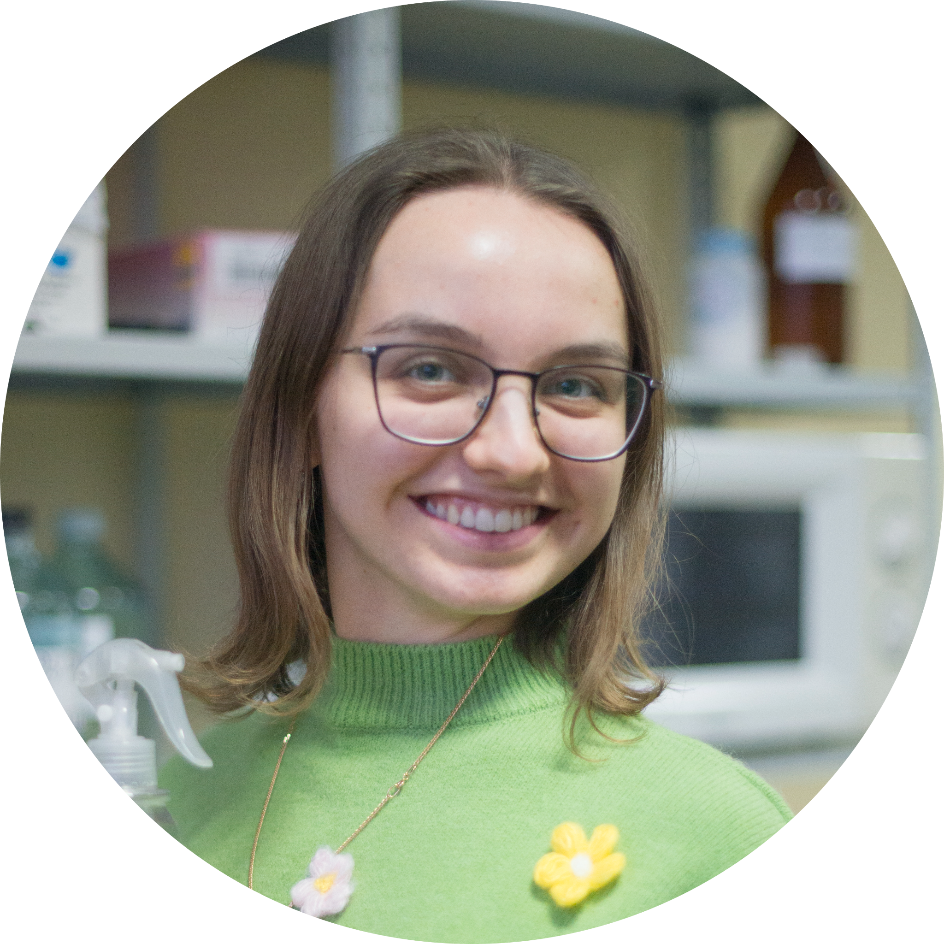
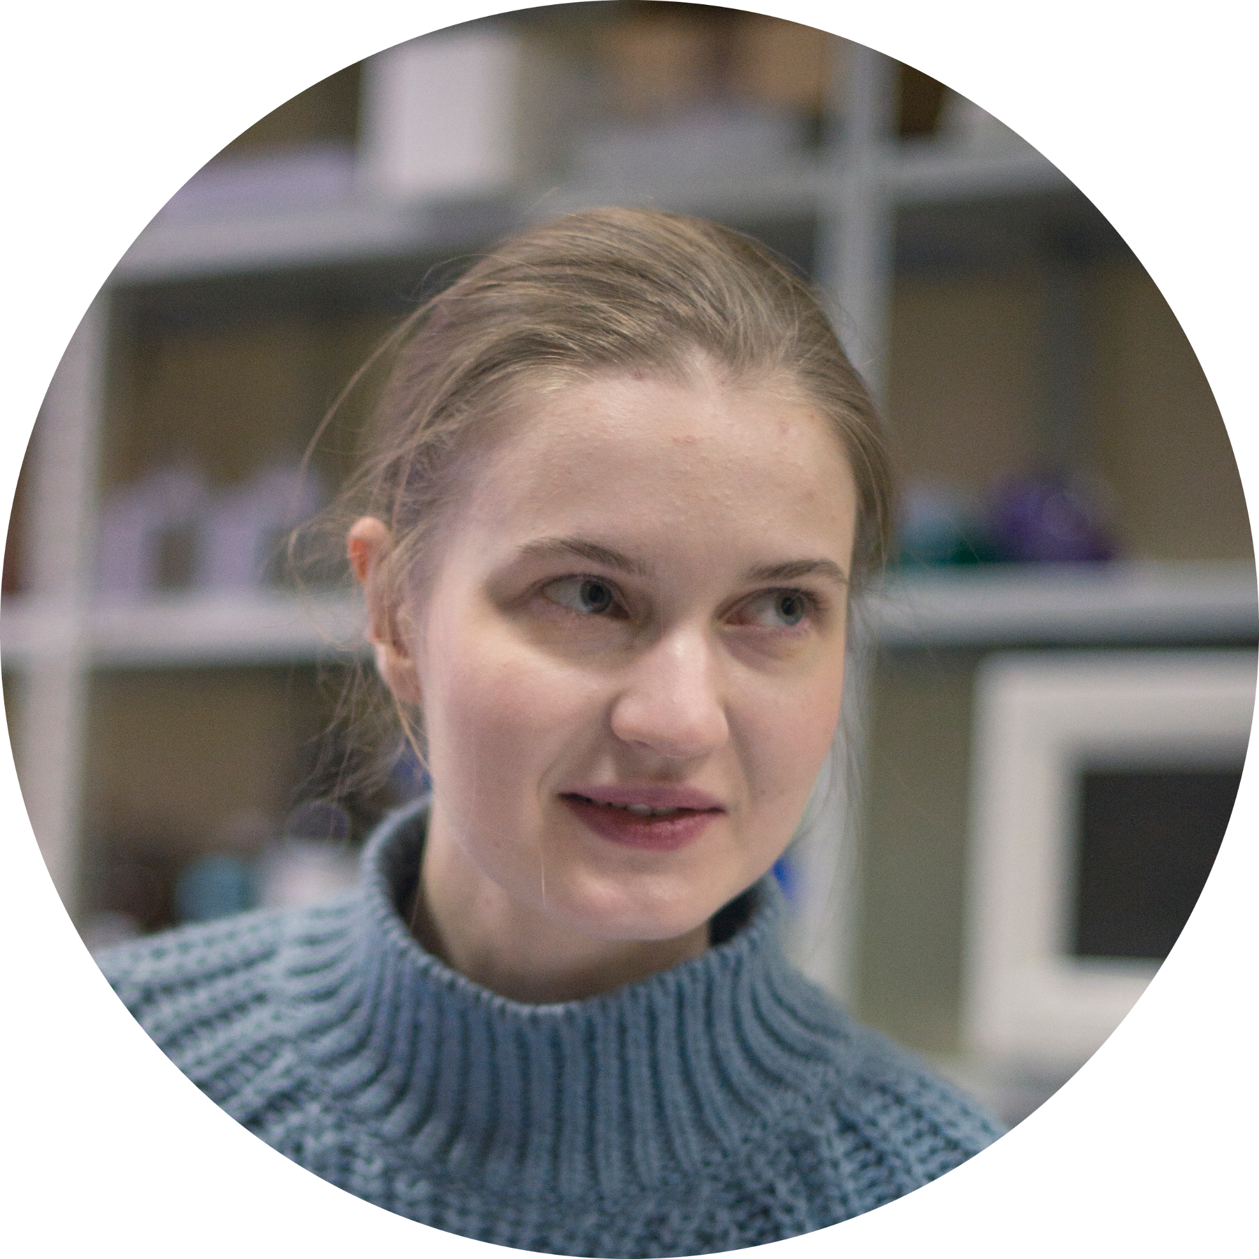
НАША КОМАНДА
Анастасия
Нефедова лидер
Мария Силкина
RnD
Факультет биоинженерии и биоинформатики МГУ
5 лет опыта работы в лаборатории
1 год опыта работы в биотех-компании
Химический факультет МГУ
6 лет опыта работы в лаборатории
опытные биоинформатик и разработчик

Slide 22
ПЛАНЫ
2023
2024
2025
2026
Подготовка к запуску
Разработка алгоритма
Тестирование алгоритма на клетках
Запуск
Старт продаж
План - 200 продаж за год
Разработка дополнительных возможностей алгоритма
Развитие
Добавление новых модулей
План - 500 продаж за год
Точка безубыточности
Развитие
500 продаж алгоритма за год
Синтез олигонуклеотидов “под ключ”
100 первых заказов
20 млн руб.
инвестиции
20 млн руб.
Инвестиции
20 млн руб.
Доход
50 млн руб.
Доход
60 млн руб.
Доход

Slide 23
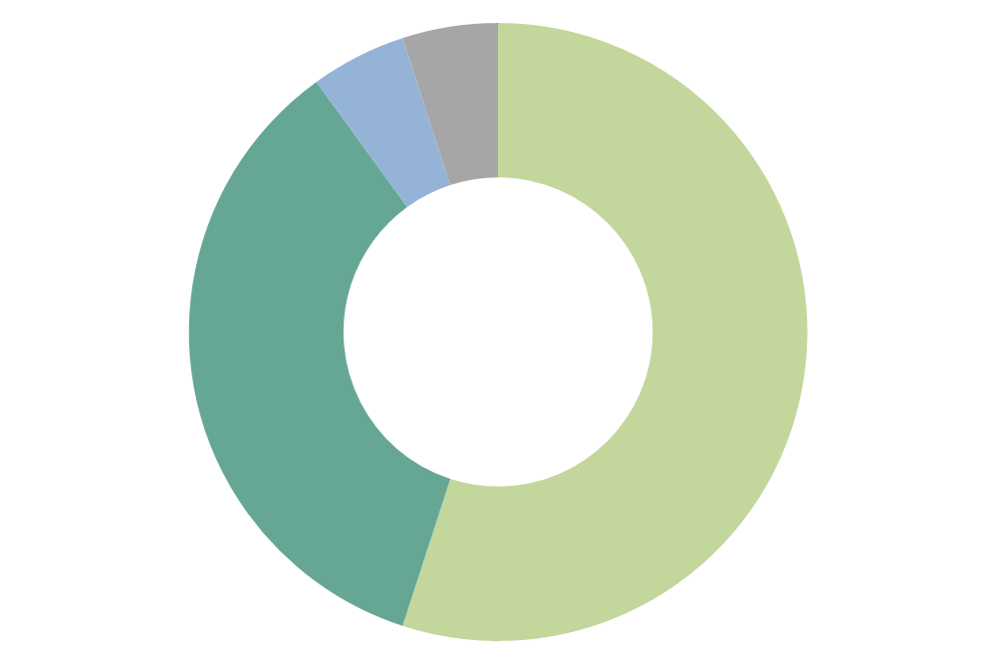
ИНВЕСТИЦИИ
Требуются инвестиции в размере 20 млн рублей
Через 1 год: старт продаж
Через 2 года: точка безубыточности
Через 3 года: прибыль 50 млн рублей
5%
Продвижение
35%
Реагенты
5%
Юридическая поддержка
55%
Заработные платы сотрудникам

Slide 24
LabSi
Спасибо за внимание!
Контакты
Анастасия Нефедова
+79177103800
nastyanefyodova555@gmail.com
siRNA

Slide 25
РЕЗУЛЬТАТЫ ЗА АКСЕЛЕРАТОР
Продукт
План:
Проработать бизнес по синтезу siRNA
Факт:
Изменен концепт компании (сосредоточились на алгоритме)
Составлен план действий
Оценена жизнеспособность продукта

Slide 26
ОРГАНИЗАЦИОННАЯ ИНФОРМАЦИЯ О ПРОЕКТЕ
Контактные данные капитана: Нефедова Анастасия Андреевна, nastyanefyodova555@gmail.com, +79177103800, TG: @nastya_nefyodova
Рынки НТИ: HealthNet, TechNet
Участники
 | Размер доли (руб.) | %
1.Анастасия Нефедова 2.Мария Силкина | 10000 10000 | 50 50
Размер Уставного капитала (УК) | 20000 | 100

Slide 27
АЛГОРИТМ
1
ген
0
10к

Slide 28
АЛГОРИТМ
1
20-22
ген
0
10к

Slide 29
АЛГОРИТМ
1
ген
0
10к

Slide 30
АЛГОРИТМ
1
ген
0
10к

Slide 31
АЛГОРИТМ
1
ген
0
10к

Slide 32
АЛГОРИТМ
1
ген
0
10к
20-22
Получение всех особых комбинаций
…

Slide 33
АЛГОРИТМ
2
уникальность для гена
…
…

Slide 34
АЛГОРИТМ
2
уникальность для гена
…
…
ген X
ген Y
ген

Slide 35
АЛГОРИТМ
2
уникальность для гена
…
…
ген X
ген Y
ген

Slide 36
АЛГОРИТМ
2
уникальность для гена
…
…
ген X
ген Y
ген

Slide 37
АЛГОРИТМ
2
уникальность для гена
…
…
ген X
ген Y
ген

Slide 38
АЛГОРИТМ
2
уникальность для гена
…
…
ген X
ген Y
ген

Slide 39
АЛГОРИТМ
2
уникальность для гена
…
…
ген X
ген Y
ген

Slide 40
АЛГОРИТМ
3
Пространственная структура
…
…
ген

Slide 41
АЛГОРИТМ
3
Пространственная структура
…
…
ген

Slide 42
АЛГОРИТМ
3
Пространственная структура
…
…
ген

Slide 43
АЛГОРИТМ
3
Пространственная структура
…
…
ген

Slide 44
АЛГОРИТМ
3
Пространственная структура
…
…
ген

Slide 45
АЛГОРИТМ
5 молекул
…
Синтез, тестирование

